Slide 1
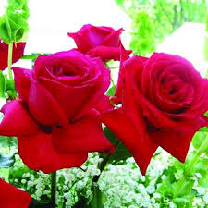
মোঃ ইব্রাহীম
সিনিয়র শিক্ষক
মাধবপুর দরগাহ বাড়ী পৌর দাখিল মাদ্রাসা
মাধবপুর, হবিগঞ্জ ।
মোবাইল; 01732-554596
শ্রেণী-৯ম/১০ম
বিষয়-বাংলা ১ম পত্র
কবিতা-আমার পরিচয়

Slide 3
পাঠ শিরোনাম
আমি কোনো আগন্তুক নই

Slide 4
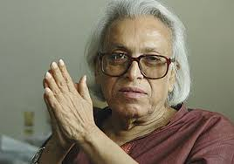
বরিশাল জেলার শঙ্কর পাশা গ্রাম
ব্রজমোহন কলেজ
আই এ পাশ
জন্ম
০২ জানুয়ারী ১৯১৭
মৃত্যু
১০ জুলাই ১৯৮৫
আহসান হাবীব
পেশা
সাংবাদিকতা
কাব্য গ্রন্থ, রাত্রি শেষ
পুরস্কার
একুশে পদক
বাংলা একাডেমি

Slide 5
s
জমিন
ভূমি
মাটির মিষ্টি গন্ধ
স্নিগ্ধ মাটির সুভাস
গ্রামীণ এক ধরনের গাছ
নিশিন্দা
নিশিরাইত
গভীর রাত

Slide 6
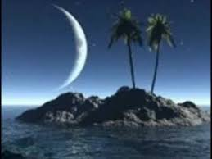
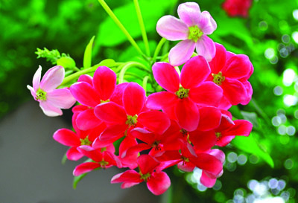
আসমানের তারা সাক্ষী
সাক্ষী এই জমিনের ফুল, এই

Slide 7
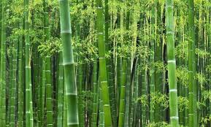
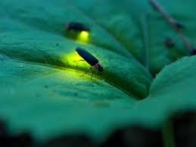
নিশিরাইত বাঁশবাগান বিস্তর , জোনাকি সাক্ষী ।

Slide 8
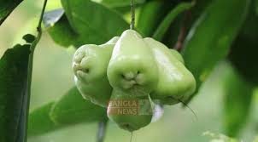
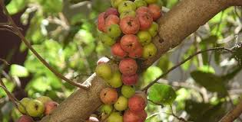
সাক্ষী এই জারুল জামরুল ,সাক্ষী

Slide 9
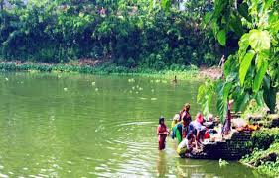
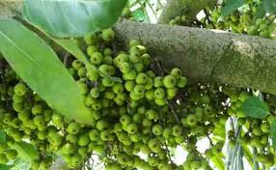
পুবের পুকুর ,তার ঝাকরা ডুমুরের ডালে স্হির দৃষ্টি ।
স

Slide 10
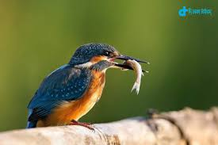
মাছরাঙা আমাকে চেনে
আমি কোনো অভ্যাগত নই

Slide 11
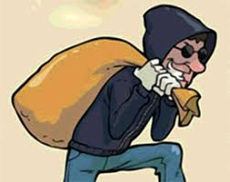
খোদার কসম আমি ভিনদেশি পথিক নই
আমি কোনো আগন্তুক নই ।

Slide 12
আমি কোনো আগন্তুক নই আমি
ছিলাম এখানে , আমি স্বাপ্নিক নিয়মে
এখানেই থাকি আর
এখানেই থাকার নাম সর্বত্রই থাকা
সারা দেশে ।

Slide 13
বাড়ীর কাজ
আমি কোনো আগন্তুক নই সম্পর্কে একটি রচনা লিখে আনবে।

Slide 14
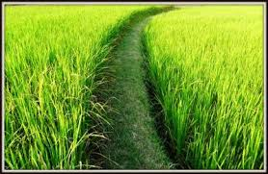
ধন্যবাদ

